Slide 1
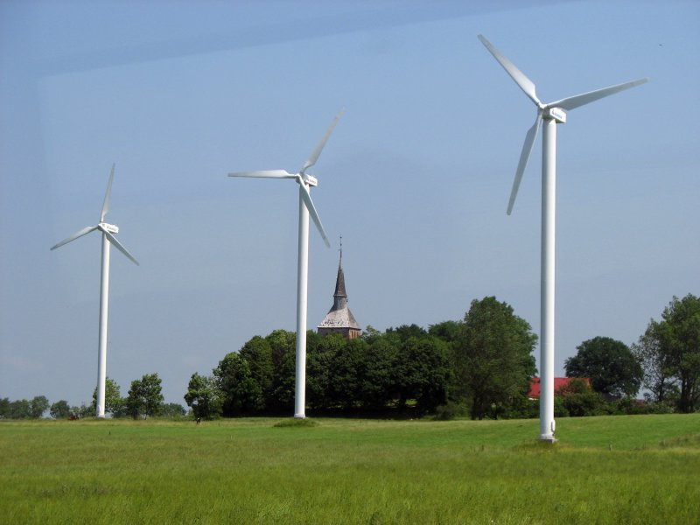
Odnawialne źródła energii
Autor: Karolina Rudnik

Slide 2
Czym są odnawialne źródła energii?
Są to naturalne źródła, których zasób odnawia się w krótkim czasie. Najważniejszym jest energia spadku wody. Pozostałe to: energia słoneczna, energia wiatru, biomasy, fal, pływów morskich, energia geotermalna i inne używane na mniejszą skalę.

Slide 3
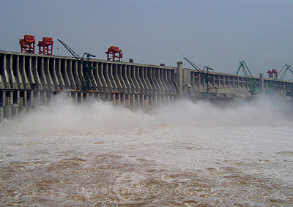
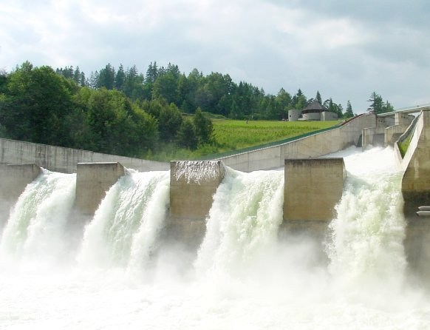
Energia spadku wody
Energia spadku wody zostaje zmieniana na energię elektryczną w elektrowniach wodnych.

Slide 4
Zalety i wady energii spadku wody
Zalety:
Nie produkują odpadków.
Nie emitują zanieczyszczeń do środowiska.
Wady:
Znaczna zmiana ekosystemu.
Niemal całkowite wyginięcie roślin i zwierząt.
Dotyczy się to jedynie dużych elektrowni, ponieważ małe nie mają tak dużego wpływu na środowisko.

Slide 5
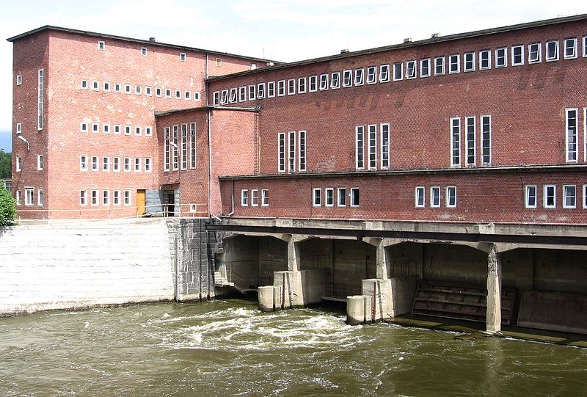
Elektrownia wodna na Odrze we Wrocławiu

Slide 6
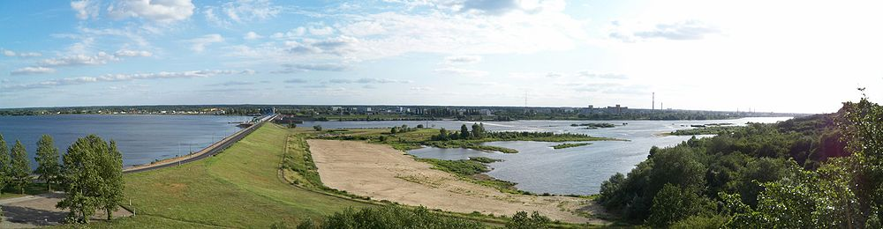
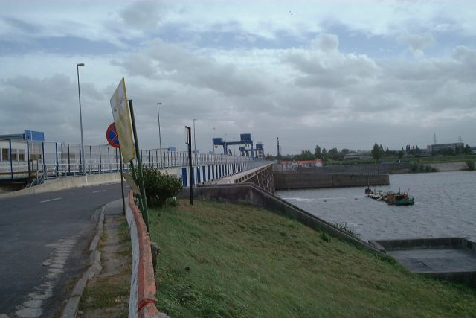
Zapora wodna we Włocławku

Slide 7
Energia słoneczna
Wykorzystanie energii promieniowania słonecznego nie powoduje żadnych efektów ubocznych, nie zakłóca stanu naturalnego środowiska. Energia słoneczna jest wszędzie łatwo dostępna, ale wartość energetyczna jaką sobą niesie jest bardzo zróżnicowana w zależności od położenia geograficznego, warunków klimatycznych oraz pory dnia i roku.
Technologie energii słonecznej wykorzystują ciepło i światło słoneczne do produkcji energii cieplnej oraz energii elektrycznej przy użyciu ogniw fotowoltaicznych.

Slide 8
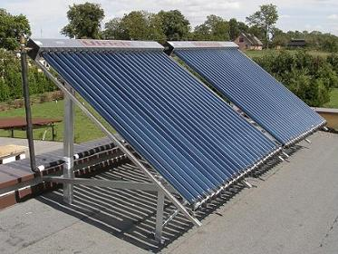
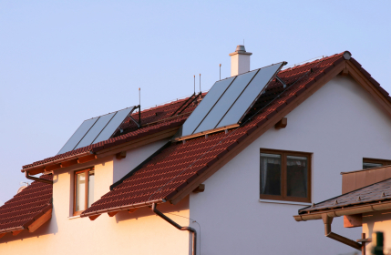
Czym są kolektory słoneczne?
Kolektory słoneczne to urządzenia służące do zamiany energii słonecznej w ciepło. Najczęściej umieszcza się je na dachach domów, czasami na pustych działkach.

Slide 9
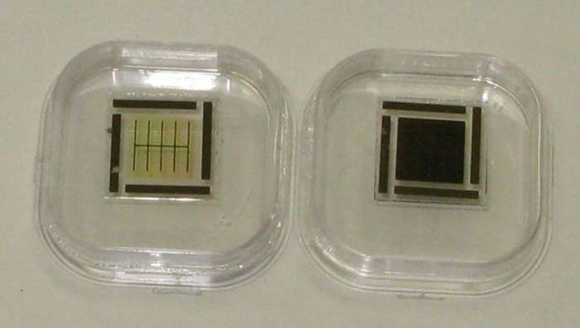
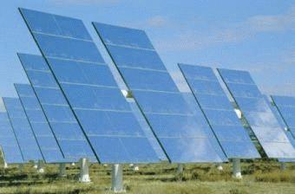
Czym są ogniwa fotowoltaiczne?
Ogniwa fotowoltaiczne, tzw. baterie słoneczne, służą do przekształcania energii promieniowania słonecznego na energię elektryczną. Wytwarzają prąd stały, który przekształcany jest w prąd zmienny lub bezpośrednio ładują akumulatory. Umieszcza się je w elektrowniach słonecznych, w małych zegarkach i kalkulatorach, a przede wszystkim w przestrzeni kosmicznej, gdzie promieniowanie słoneczne jest dużo silniejsze. Mogą służyć też do ogrzewania domów.

Slide 10
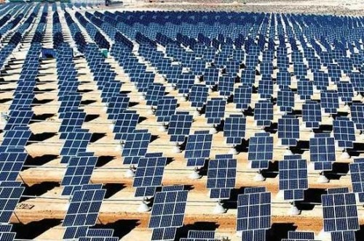
Elektrownie na świecie
Największa elektrownia słoneczna na świecie znajduje się po środku pustyni Mojave w południowej Kalifornii. Składa się z 400 tysięcy sferycznych luster, które mają ponad 6 m wysokości i zajmują powierzchnię ponad 4 milionów metrów kwadratowych.
Największa elektrownia w Europie położona jest we Włoszech. Może zasilić 17000 domów.

Slide 11
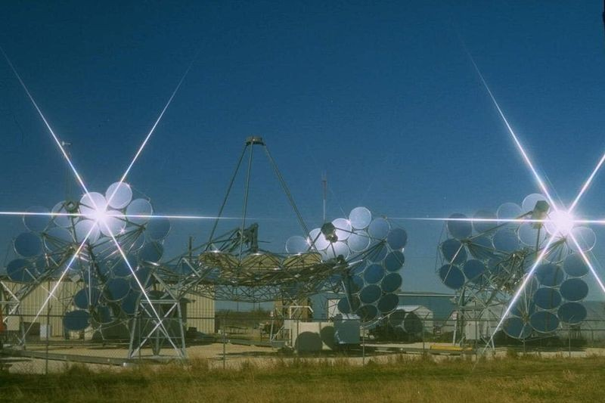
Elektrownie w Polsce
Pierwsza polska elektrownia słoneczna powstała w Wierzchosławicach. Ma 8000 solarów, każdy wysoki na 1,6 m. Do projektu przyłączyło się ponad 1700 gospodarstw.
Największa elektrownia słoneczna w Polsce ma powstać w Olsztynie. Budowa zostanie zakończona w 2013 roku. Energia wytwarzana przez tą elektrownię wystarczy aby zasilić 500 domów.

Slide 12
Produkcja energii
Tylko 0,03% światowej energii elektrycznej pozyskiwane jest z energii Słońca.

Slide 13
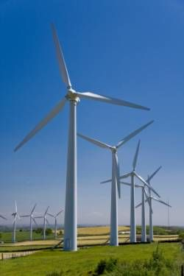
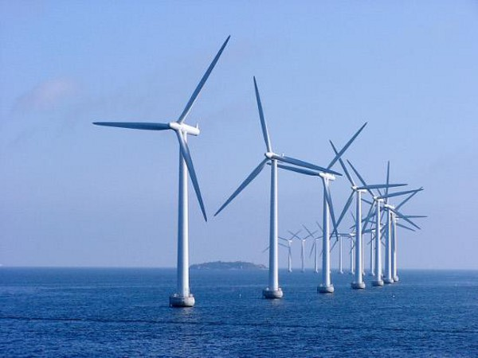
Energia wiatru
Energia kinetyczna wiatru przekształcana jest na prąd przy pomocy turbin wiatrowych. Duże turbiny o znacznie większej mocy najczęściej zgrupowane są w tak zwane farmy wiatraków, czyli elektrownie wiatrowe. Turbiny nie zawsze umieszcza się na lądzie, często elektrownie wiatrowe buduje się na morzu.

Slide 14
Zalety i wady elektrowni wiatrowych
Zalety:
Rozwój czystej ekologicznie energii pozwala zaspokoić rosnące potrzeby energetyczne ludzkości.
Możliwość zasilania miejsc trudno dostępnych.
Możliwość wykorzystania terenów słabo zaludnionych lub o ubogich glebach.
Wady:
Wysokie koszty instalacji.
Wytwarzają hałas.
Znaczne zmiany w krajobrazie.
Zmniejszenie populacji ptaków na danym terenie.

Slide 15
Produkcja energii wiatrowej na świecie w 2004 roku
Źródło danych: www.biomasa.org

Slide 16
Produkcja energii
Na koniec roku 2008 całkowita zainstalowana moc wynosiła 1,5% światowego zużycia energii elektrycznej.
Źródło danych: www.mae.com

Slide 17
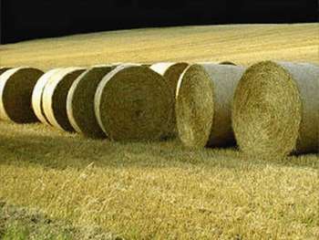
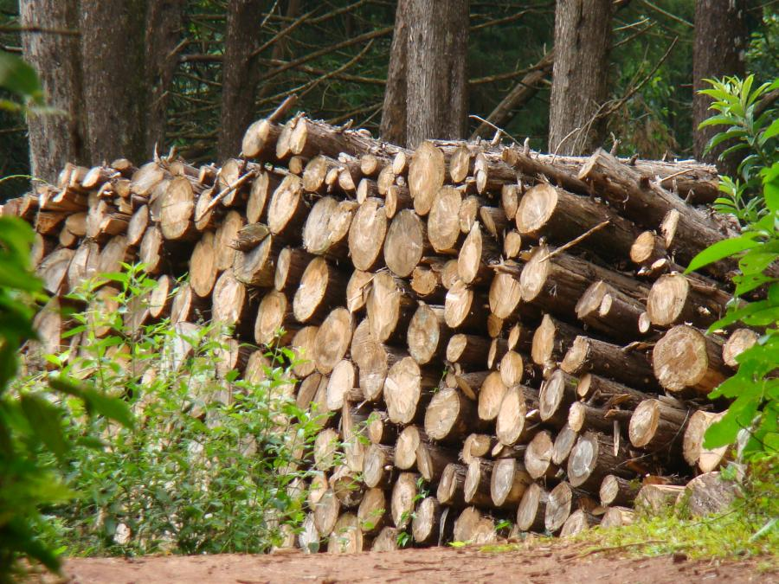
Czym jest biomasa?
Biomasa to najstarsze i najczęściej wykorzystywane odnawialne źródło energii. Należą do niej: odpadki z gospodarstwa domowego oraz pozostałości po przycinaniu zieleni miejskiej, resztki z produkcji rolnej, pozostałości z leśnictwa, odpady przemysłowe i komunalne. Jest to materia organiczna, wszystkie substancje pochodzenia roślinnego lub zwierzęcego ulegające biodegradacji.

Slide 18
Zastosowanie biomasy
Z biomasy w stanie stałym można uzyskuje się różnego rodzaju paliwo. Im suchsza i bardziej zagęszczona jest biomasa, tym większą ma wartość. Bardzo wartościowym paliwem jest na przykład brykiet. Uzyskuje się je poprzez suszenie, mielenie i prasowanie biomasy. Ogrzewanie takim paliwem jest obecnie tańsze od oleju opałowego.
Z biomasy w stanie ciekłym produkuje się głownie alkohole i biodiesel.
Biogaz czasami zwany błotnym może być wykorzystany do produkcji energii elektrycznej i cieplnej. Warto wykorzystywać biogaz, ponieważ jest on jednym z gazów cieplarnianych i automatycznie zapobiega się jego emisji do atmosfery.

Slide 19
Zalety i wady biomasy
Zalety:
Nie emituje dwutlenku węgla do atmosfery podczas spalania.
Pozyskiwanie energii z biomasy zapobiega marnotrawstwu nadwyżek żywności, pozwala zagospodarować odpady produkcyjne przemysłu leśnego i rolnego oraz zutylizować odpady komunalne.
Stan środowiska w pobliżu wysypiska ulega poprawie.
Zasoby biomasy są dostępne na całym świecie.
Biomasa może być magazynowana i wykorzystywana w zależności od potrzeb.
Uprawy na cele energetyczne pozwalają zagospodarować nieużytki rolne.
Wady:
Stosunkowo mała gęstość surowca utrudnia jego transport.
Mniejsza niż w przypadku paliw kopalnych wartość energetyczna.
Niektóre odpady są dostępne tylko sezonowo.

Slide 20
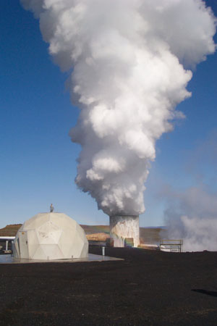
Energia geotermalna
Energia geotermalna to energia wydobytych na powierzchnię ziemi wód z tak zwanych gorących źródeł i gejzerów. Aby ją wykorzystać budowane są elektrownie geotermalne. Innym rodzajem wykorzystania energii wnętrza Ziemi to ogrzewanie lub ochładzanie za pomocą pomp ciepła - podziemnych rur wypełnionych cieczą, które ogrzewają się pod wpływem naturalnego ciepła Ziemi lub też, podczas upałów, „przechwytują” nadmiar ciepła z otoczenia i odprowadzają je pod ziemię.

Slide 21
Wady i zalety dużych elektrowni geotermalnych
Zalety:
Jej zasoby są dostępne niezależnie od warunków klimatycznych, czy pogody.
Energia geotermalna występuje w każdym miejscu na Ziemi.
Jest to stale dostępne źródło.
Instalacje oparte o wykorzystanie tej energii odznaczają się stosunkowo niskimi kosztami eksploatacyjnymi.
Wady:
Warunki nie zawsze sprzyjają wydobywaniu energii geotermalnej.
Wysokie koszty budowy instalacji.
Istnieje ryzyko przemieszczenia się złóż geotermalnych, które na całe dziesięciolecia mogą „uciec” z miejsca eksploatacji.
Niebezpieczeństwo zanieczyszczenia atmosfery oraz wód przez szkodliwe gazy i minerały, np. siarkowodór, który w wysokich stężeniach jest niebezpieczny dla ludzkiego zdrowia.
Problem może stanowić korozja rur.

Slide 22
Roczny potencjał energii geotermalnej
Źródło danych: www.biomasa.org

Slide 23
Pomiary energii
Pomiary w domu
Pomiary w szkole
Wnioski
Obliczenia

Slide 24
Zużycie energii w domu

Slide 25
Obliczenia
Średnia I tygodnia: 65
Średnia II tygodnia: 44
Energia zużyta w II tygodniu stanowi 68% energii zużytej w I tygodniu.
Energia zużyta w II tygodniu zmalała o 34%.
Przewidywane zużycie 8 dnia w I tygodniu: 66,8 kWh.
Przewidywane zużycie 8 dnia w II tygodniu: 53,8 kWh.

Slide 26
Zużycie energii w szkole

Slide 27
Obliczenia
Średnia I tygodnia: 2600
Średnia II tygodnia: 2569
Energia zużyta w II tygodniu stanowi 99% energii zużytej w I tygodniu.
Energia zużyta w II tygodniu zmalała o 1%.
Przewidywane zużycie 4 dnia w I tygodniu: 2590 kWh.
Przewidywane zużycie 4 dnia w II tygodniu: 2545 kWh.

Slide 28
Wnioski
Duże różnice w codziennym zużyciu energii mogą wynikać z różnego zapotrzebowania na energię podczas codziennych zajęć.
Na przykład któregoś dnia możemy spędzić więcej czasu poza domem lub przyjmować u siebie gości.

Slide 29
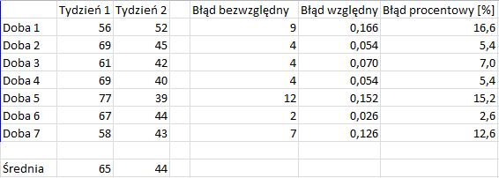
Obliczenia

Slide 30
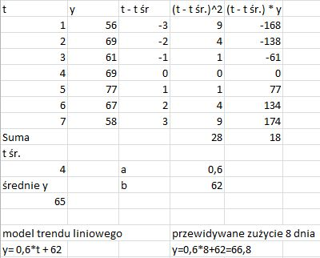
Obliczenia

Slide 31
Bibliografia
http://pl.wikipedia.org/
http://www.oze.opole.pl
http://www.mae.com.pl
http://www.biomasa.org

Slide 32
Koniec
Dziękuję za uwagę

